Slide 1
CONHECENDO A UNITY

Slide 2
Exercícios
Crie uma variável para exibir seu nome. Coloque / atribua um valor a essa variável. Faça o console da Unity imprimir esse valor.
Crie uma variável para exibir a sua idade. Coloque / atribua um valor a essa variável. Faça o console da Unity imprimir esse valor.
Crie uma variável que exiba o seu nome e outra variável que exiba a sua idade. Coloque / atribua um valor a essas variáveis. / Faça o console da Unity imprimir esse valor.
4) Crie duas variáveis (n1,n2) que recebam números do tipo inteiro. Crie uma terceira variável chamada resultado que exibe a soma dos números das variáveis n1 e n2.

Slide 3
Exercício em conjunto
Vamos fazer um exercício da aula anterior dessa vez vendo os resultados na aba de console.
Vamos imaginar que estamos fazendo um jogo de RPG. Nesse jogo nosso personagem tem 100 pontos de ataque e queremos criar um item que dê +10 de poder de ataque ao nosso jogador.
Ao equipar esse item, ele aumenta 10 pontos de ataque. Ao desequipar o item, ele volta ao status do ataque anterior.

Slide 4
Estruturar condicionais (if/else)
Usadas para executar comandos com uma determinada condição. Por exemplo:
Script de vida:
Se a vida estiver abaixo de zero o jogo não pode mais diminuir a vida do personagem. Nesse caso usamos o if/else para controlar essas condições

Slide 5
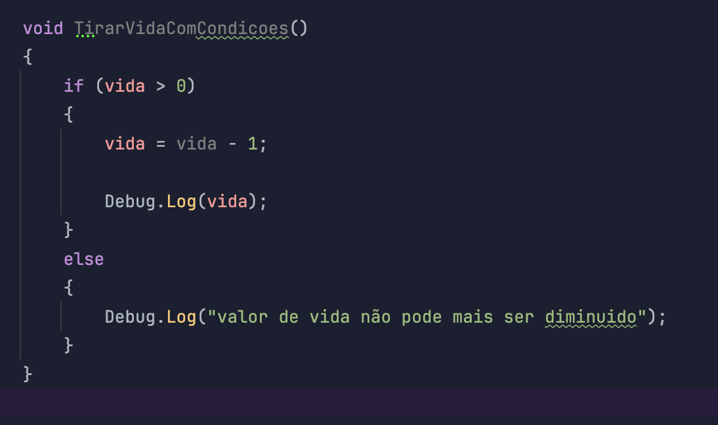
Exemplo

Slide 6
Exercício com if/else
Vamos fazer um método para fazer a divisão entre dois números e exibir no console da Unity. Se o denominador for zero, o computador deve exibir um aviso de que não podemos dividir um número com denominador zero. Aqui precisamos de 3 variáveis: n1, n2 e resultado.
Vamos fazer uma mini calculadora de adição/subtração com uma variável chamada opção:
Se o jogador escolher opção 1, o método de adição vai ser chamado
Se escolher opção 2, o método de subtração vai ser chamado
Se escolher opções diferentes de 1 e 2 o computador exibe uma mensagem de erro.

Slide 7
Mexendo com o Componente Text Mesh Pro
O componente que a Unity utiliza para renderizar textos na aba Game se chama Text Mesh Pro.
Antigamente tínhamos o Text porém este é um componente desatualizado que será descontinuado em breve.

Slide 8
Criando uma cena nova
Vamos criar uma cena nova para renderizar os componentes de texto.

Slide 9
Adicionando canvas
Canvas é uma game object especial: ele é usado para criar menus e telas que tenham algum texto. Por exemplo, temos os menus de introdução e as informações sobre os status do personagem que o(a) jogador(a) acessa.

Slide 10
Adicionando texto
Dentro do canvas chamamos o gameobject chamado Text Mesh Pro. Esse game object possui vários componentes que vão compor os textos que aparecem na tela do(a) jogador(a).

Slide 11
Trabalhando com o texto
Na aba game já podemos ver um texto.
Vamos aprender a alterar isso dentro de um script. Vamos criar um script chamado de “AlteraTexto”.
Precisamos de uma variável que faça referência ao nosso componente TextMeshPro, ou seja, de uma variável que seja do mesmo tipo que o nosso componente de texto.
Na Unity esse componente se chama TextMeshProUGUI.

Slide 12
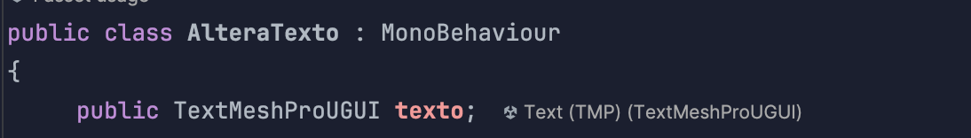
Trabalhando com o texto
Hoje vamos trabalhar com a restrição public. Colocamos o public na frente para a Unity exibir a variável na interface dela.
Com isso podemos arrastar o GameObject TextMeshPro para dentro da nossa variável de forma visual.

Slide 13
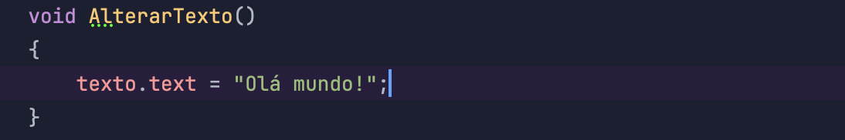
Criando o método AlterarTexto()
Vamos manipular o componente de texto dentro desse objeto. Precisamos encontrar a propriedade que faz a gente alterar o conteúdo do texto.
Esta propriedade se chama text:

Slide 14
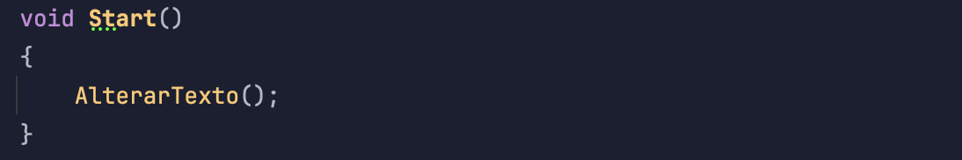
Colocando para funcionar
Não esqueça de chamar o método no Start();

Slide 15
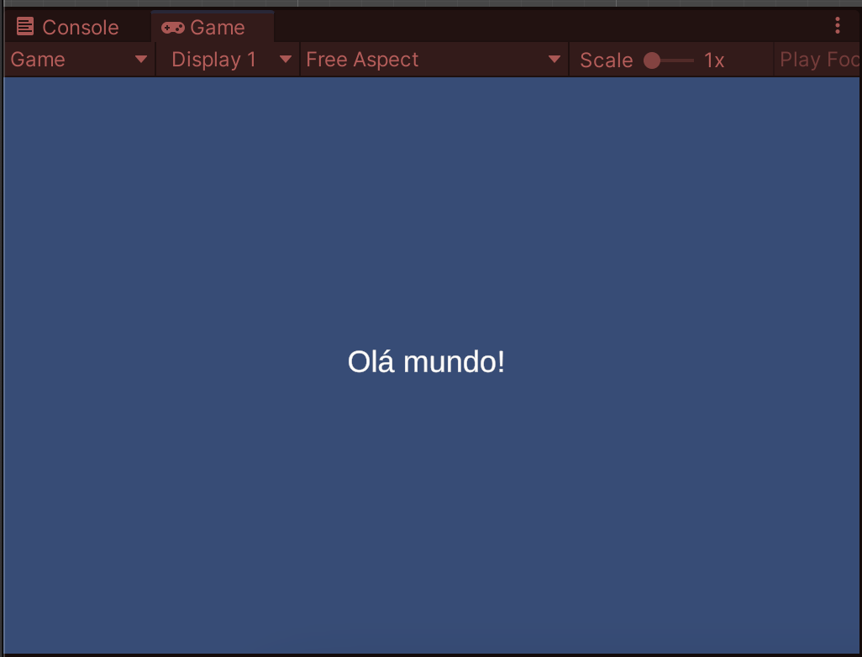
Resultado
O resultado na aba Game deverá ser esse:

Slide 16
Alterando a propriedade text com if/else
Aprendemos aqui a manipular um tipo de objeto da Unity por meio do script.
Vamos trabalhar com if/else aqui.
No nosso exemplo, vamos imaginar que temos que escolher entre duas opções. Se a opção for 1 , a frase Olá mundo é exibida. Se a opção for 2, a frase Olá mundo será trocada por “Hello world”.
Vamos criar uma variável chamada opção.Ela vai ser pública e podemos alterá-la na interface da Unity.

Slide 17
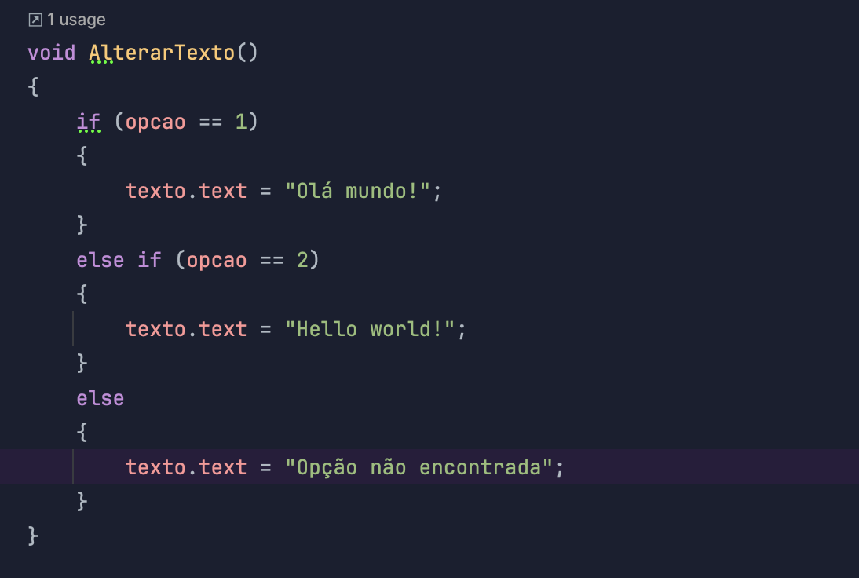
Alterando o método AlterarTexto();

Slide 18

Resultado opção 2

Slide 19
Usando botões
Vamos ver como os botões funcionam.
Ao criar um botão percebemos que além do gameobject que faz o botão renderizar na tela temos dentro dele um componente do mesmo tipo que trabalhamos anteriormente, o Text Mesh Pro.
Vamos trocar o valor de text do botão para 1 na interface da Unity
Crie um segundo botão com o valor de text 2.

Slide 20
Tudo desorganizado
Vamos aprender a adicionar um componente para organizar o que está dentro do canvas
Vá em Add Component/Add vertical layout. Group
Esse componente irá fazer que tudo o que estiver dentro do canvas fique embaixo do outro.
Dentro do componente Vertical Layout Group tem uma propriedade chamada “Child Alignment”( alinhamento dos filhos). Coloque center e tudo irá para o centro da tela

Slide 21
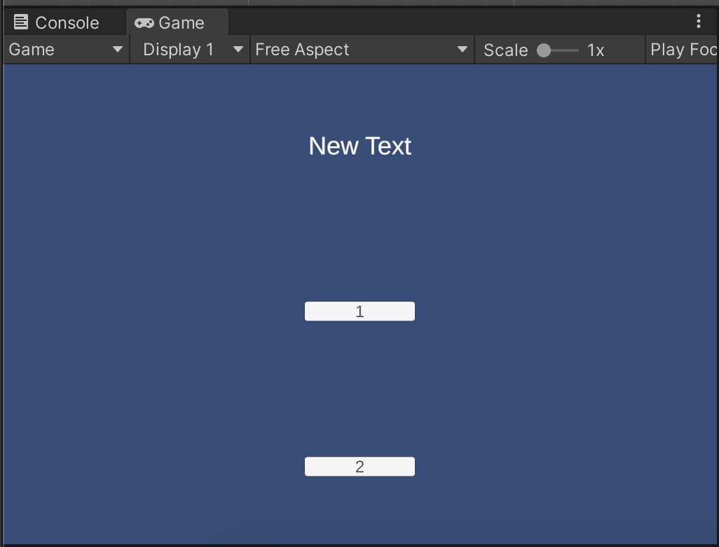
Organizando o Canvas

Slide 22
Script
Ao invés de colocar números que alteram na Unity vamos trocar a variável opção para dois botões. O com número 1 que exibirá a mensagem Olá mundo e o com número 2 que exibirá a mensagem Hello World.
Agora precisamos criar mais duas variáveis que representem esses botões:

Slide 23
Declaração de variáveis

Slide 24
Usando o OnClick()
O botão possui uma propriedade chamada de OnClick. Com ela podemos fazer a Unity executar uma ação quando clicamos em um botão.
Podemos criar um método na Unity e adicioná-lo por aqui.
Mas esse método precisa também ter a sua restrição como public para aparecer como opção dentro da interface da Unity.

Slide 25
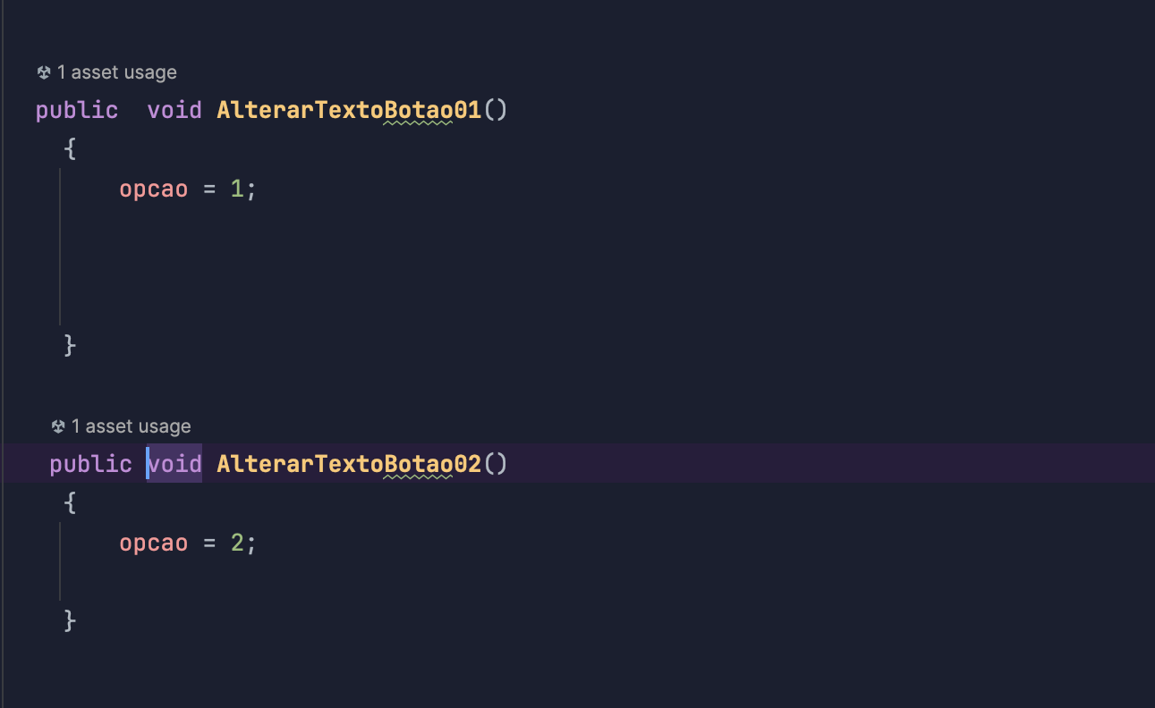
Métodos para os botões

Slide 26
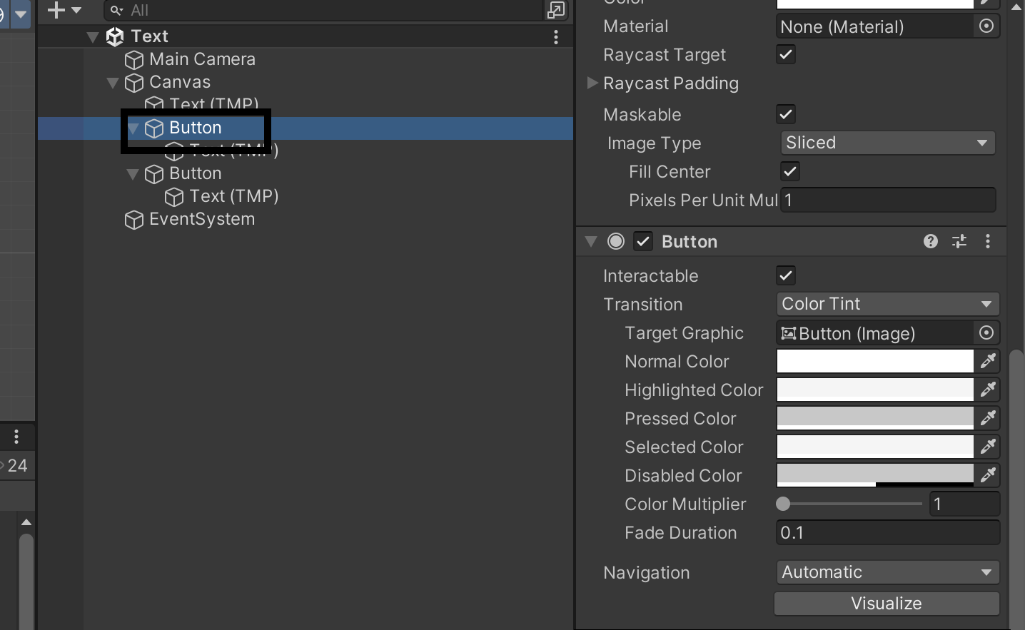
On Click()

Slide 27
Operações matemáticas em texto
Podemos usar o text para exibir mensagens ou até mesmo para exibir números, como por exemplo, quantia de vida, quantia de experiência, etc.
Vamos aprender a converter dados de número para texto.

Slide 28
Criando o script
Crie uma classe (script) chamada CalculosUsandoText

Slide 29
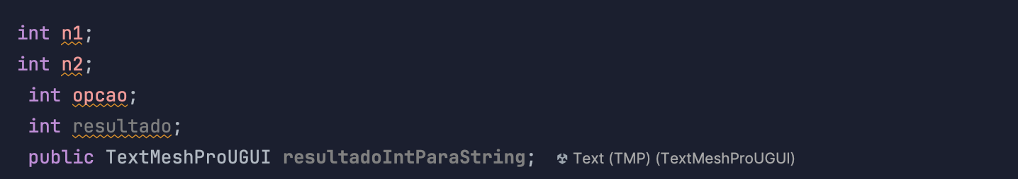
Criando as variáveis
Precisamos definir as variáveis que iremos manipular:

Slide 30
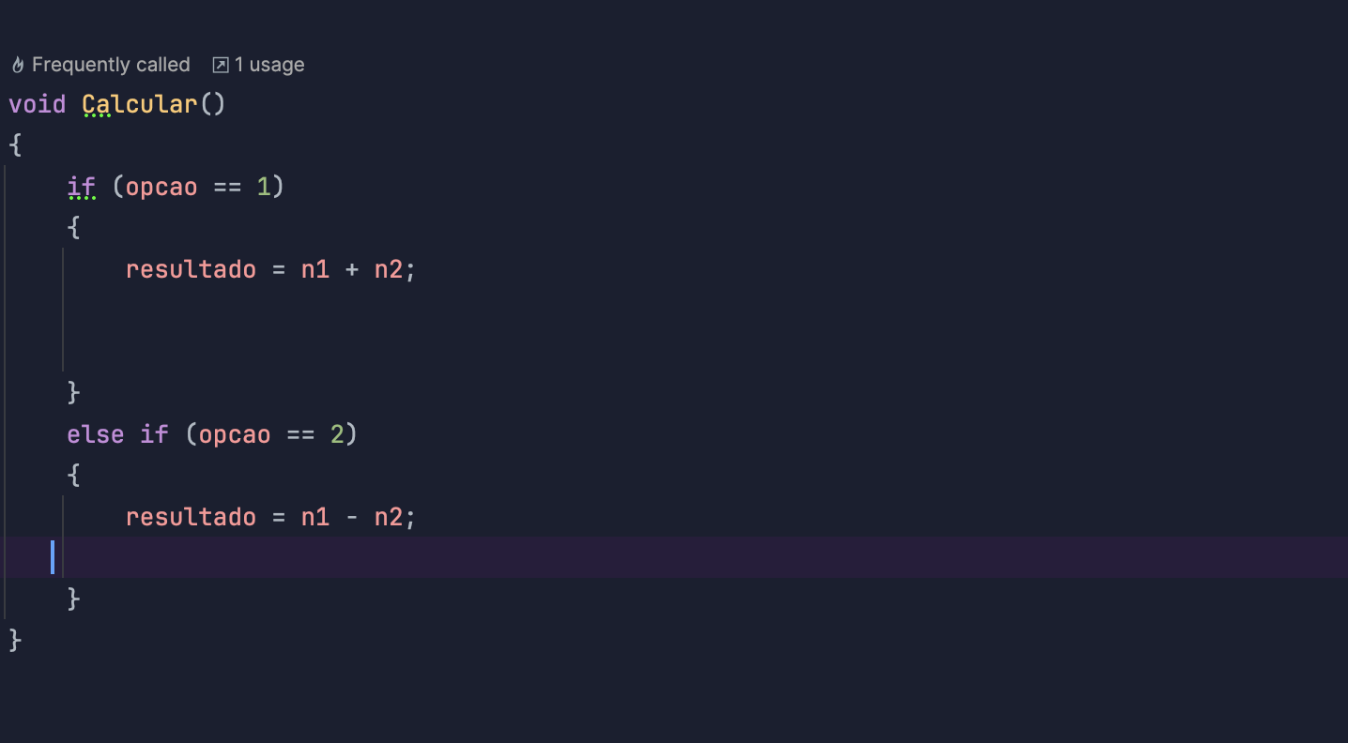
Criando o métodos
Aqui podemos usar o if/else para cada uma das opções:

Slide 31
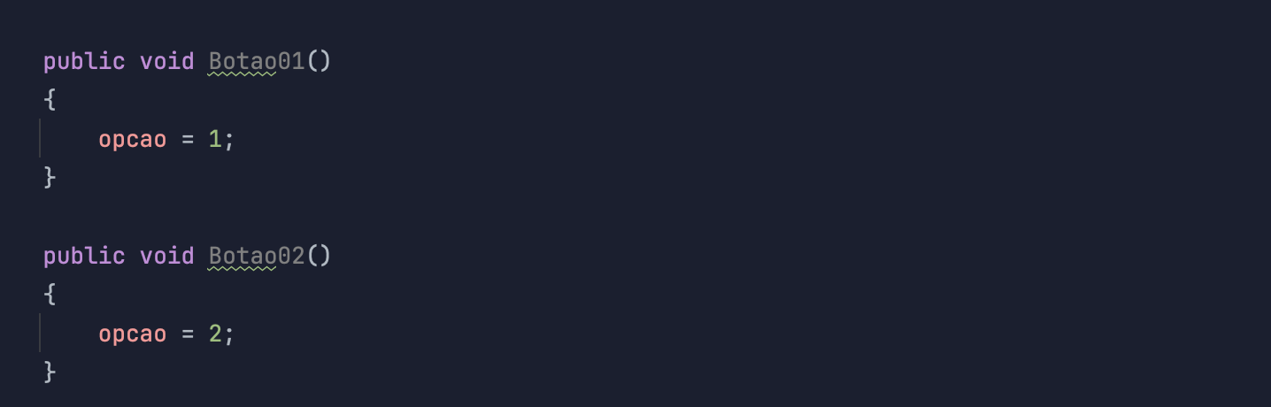
Criando os métodos dos botões

Slide 32
Conversão de inteiro para string
O componente de texto usa tipo string. Sabemos que não conseguimos fazer cálculo com esse tipo de dado.
O resultado é tipo inteiro, ou seja, um número. Como podemos convertê-lo para o tipo string?

Slide 33
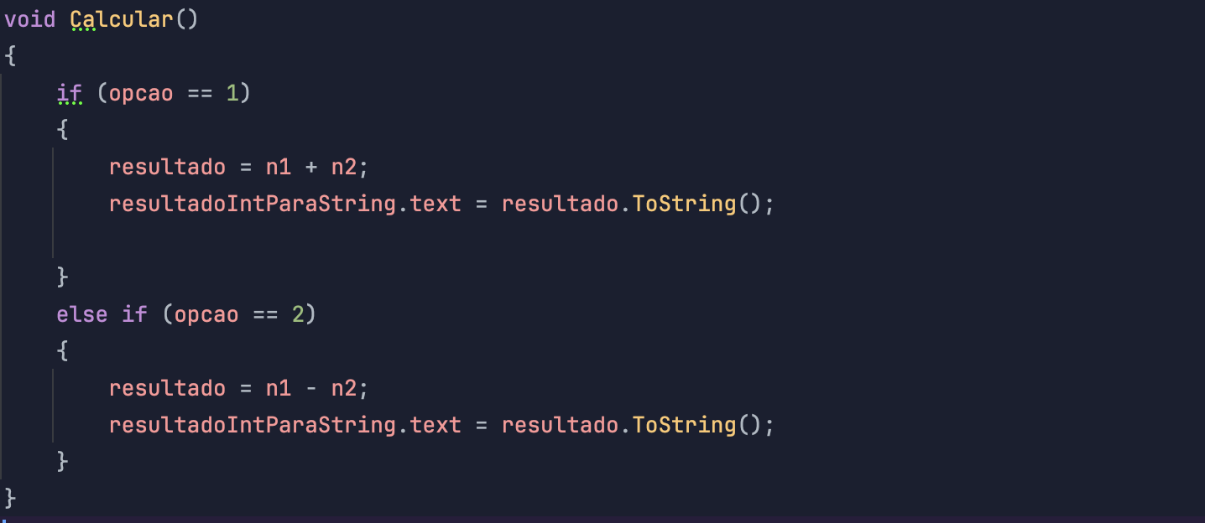
Conversão toString()

